Slide 1
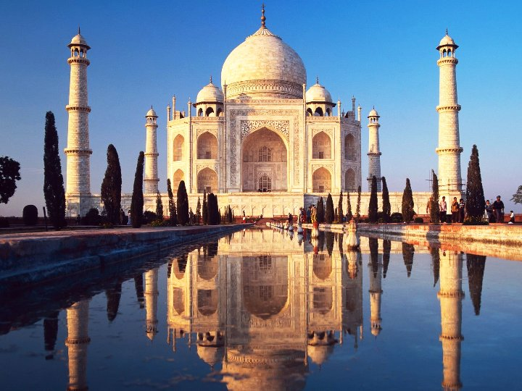
Індія

Slide 2
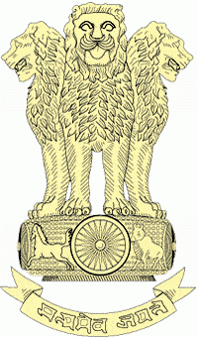
Герб та прапор Індії

Slide 3
Візитна картка
Офіційна назва-Республіка Індія
Площа-3,3 млн км.кв
Населення-1,22 млрд.чол
Столиця-Делі
Тип країни-країна,що розвиваєтья
Державний устрій-парламентська республіка,федеративна держава
Склад території-28 штатів
Член міжнародних організацій- ООН,Рух неприєднання, ЮНІСЕФ, ВООЗ, Міжнародна організація космічного зв'язку «Інтерсупутник», Всесвітня продовольча програма, МОП, SAARC, МБРР, МАР
Офіційна мова- гінді та (тимчасово) англійська
Релігія-індуїзм, буддизм, джайнізм та сікхізм
Валюта-індійська рупія

Slide 4
Економіко-географічне положення

Slide 5
Адміністративно-територіальний поділ

Slide 6
Рельєф

Slide 7
Клімат

Slide 8
Корисні копалини

Slide 9
Промисловість

Slide 10
нАСЕЛЕННЯ

Slide 11
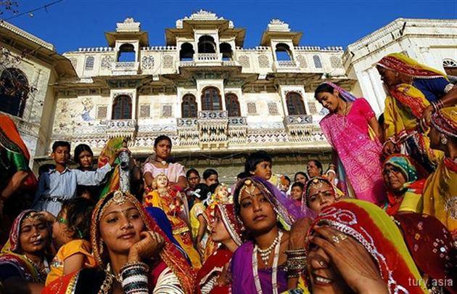
Населення

Slide 12
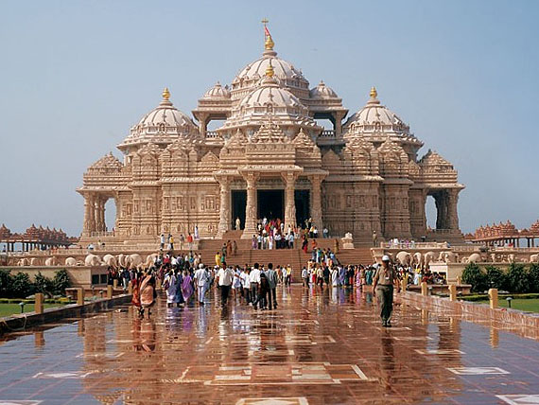
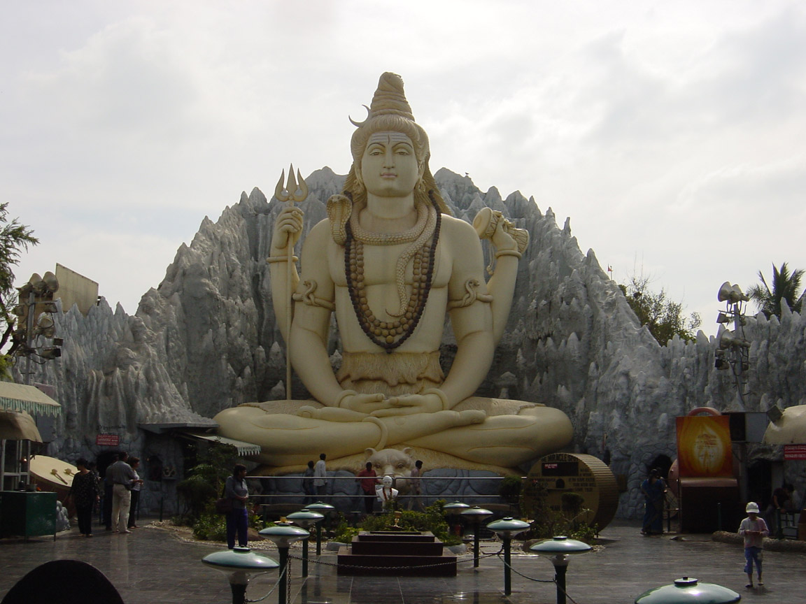
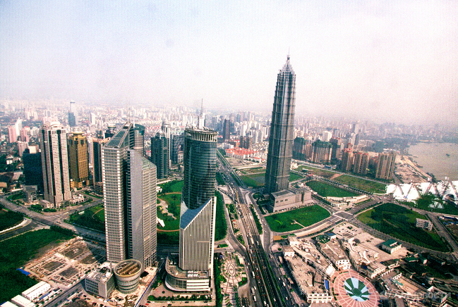
Міста мультимільйонери

Slide 13
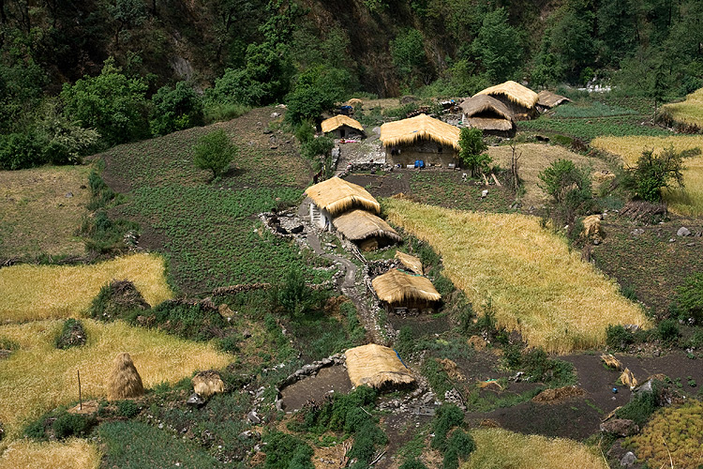

Slide 14
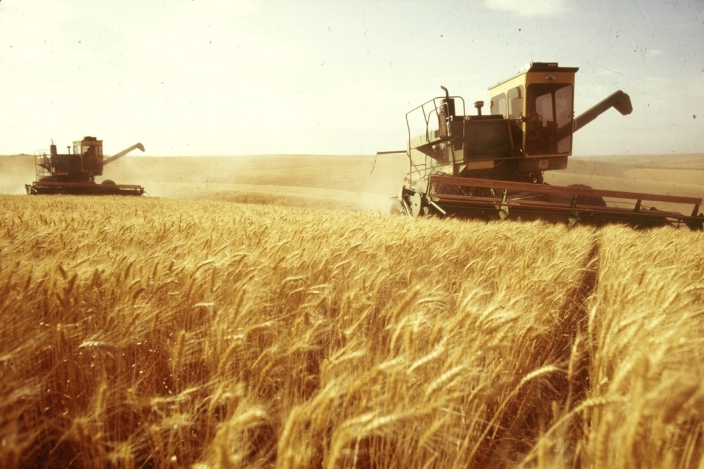
Сільське господарство

Slide 15
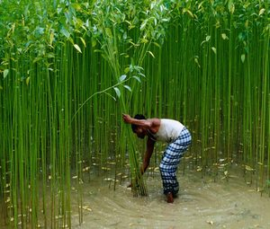
Сільське господарство

Slide 16
Сільське господарство

Slide 17
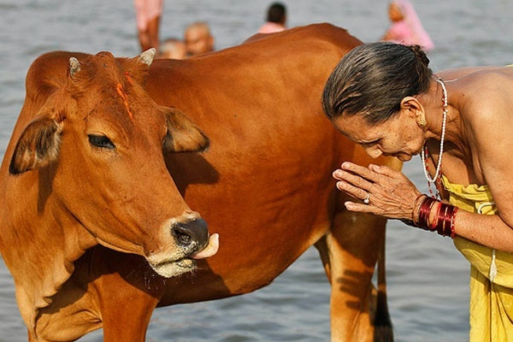
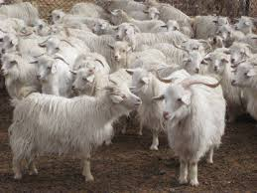
Тваринництво

Slide 18
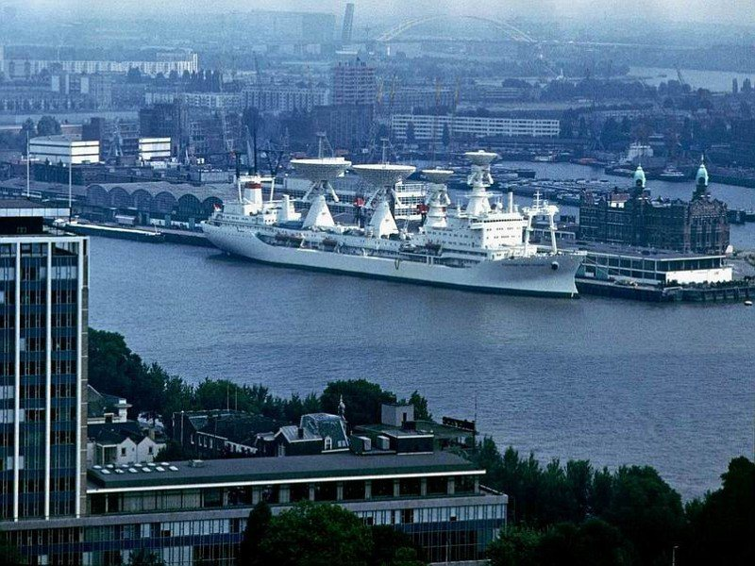
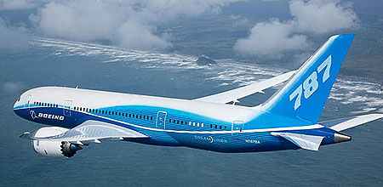
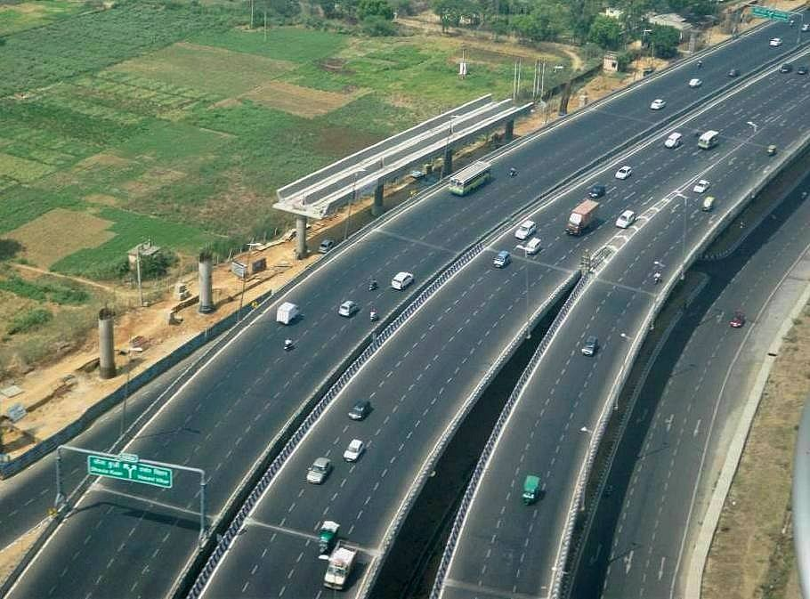
Транспорт

Slide 19
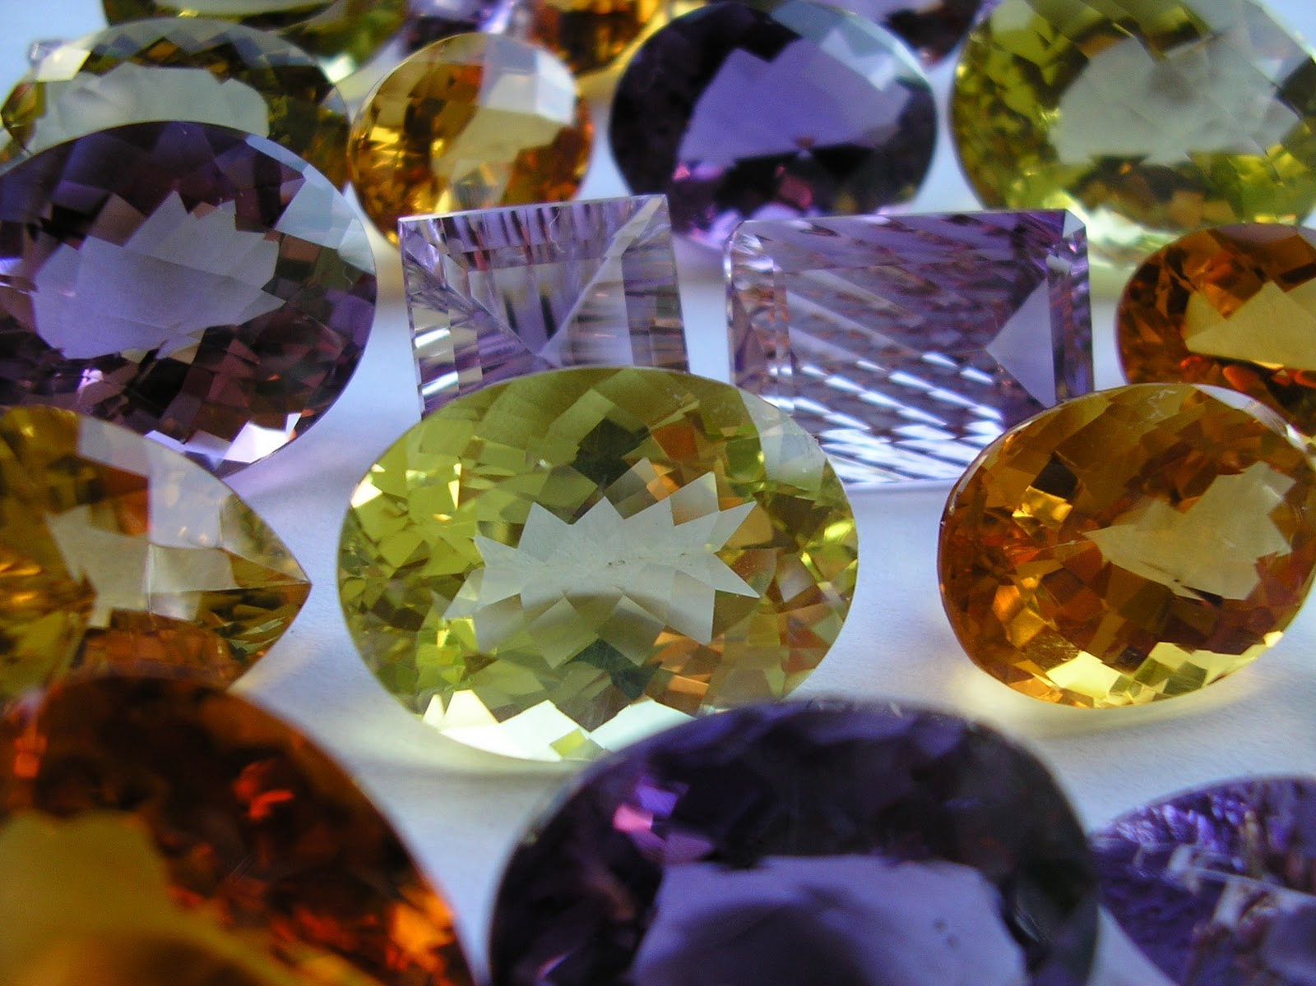
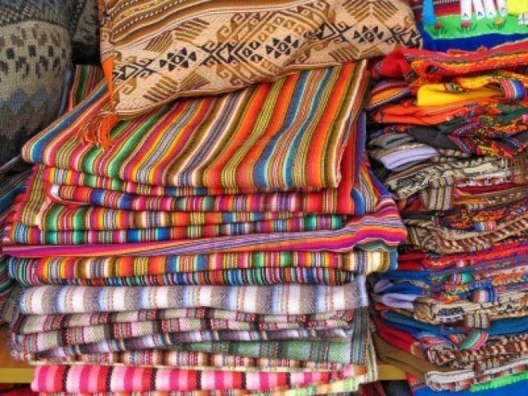
Експорт

Slide 20
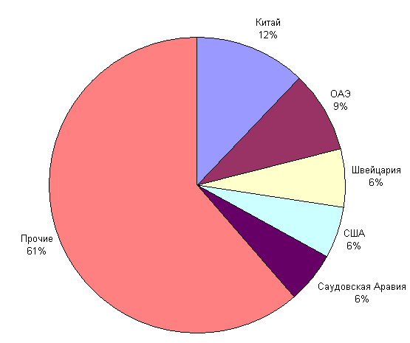
Імпорт

Slide 21
Туризм

Slide 22
Андхра-Прадеш

Slide 25
Агра

Slide 27
Вішакхапатнам

